Slide 1
Науково-педагогічна діяльність кафедри медико-біологічних дисциплін і фізичного виховання за 2019 рік

Slide 2
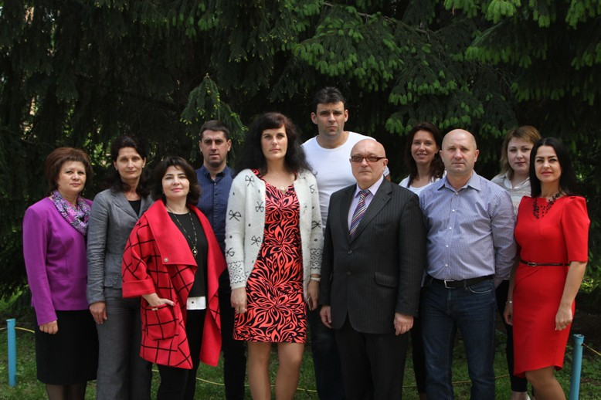
Кафедра медико-біологічних дисциплін і фізичного виховання

Slide 3
Кадровий склад кафедри
Загальна к-ть ставок | Заг. к-ть викладачів | Штатні |  | Внутрішні сумісники |  | Зовнішні сумісники |  | Доктори наук, професори |  |  |  | Кандидати наук, доценти |  |  |  | Усього
 |  | Усього | К-ть ставок | Усього | К-ть ставок | Усього | К-ть ставок | Усього | Штатні | Внутрішні сумісники | Зовнішні сумісники | Усього | Штатні | Внутрішні сумісники | Зовнішні сумісники | З наук. ст., вченим зв. | Без наук. ст., вченого зв.
8,6 | 9 | 9 | 8,6 | 1 | 1 | - | - | 1 | 1 | 1 | - | 6 | 6 | - | - | 7 | 2

Slide 4
Конференція, проведена кафедрою
23-24 квітня 2019 року на кафедрі МБД і ФВ відбулася Всеукраїнська науково-практична конференція “Роль фізичної культури і спорту в збереженні та зміцненні генофонду нації”

Slide 5
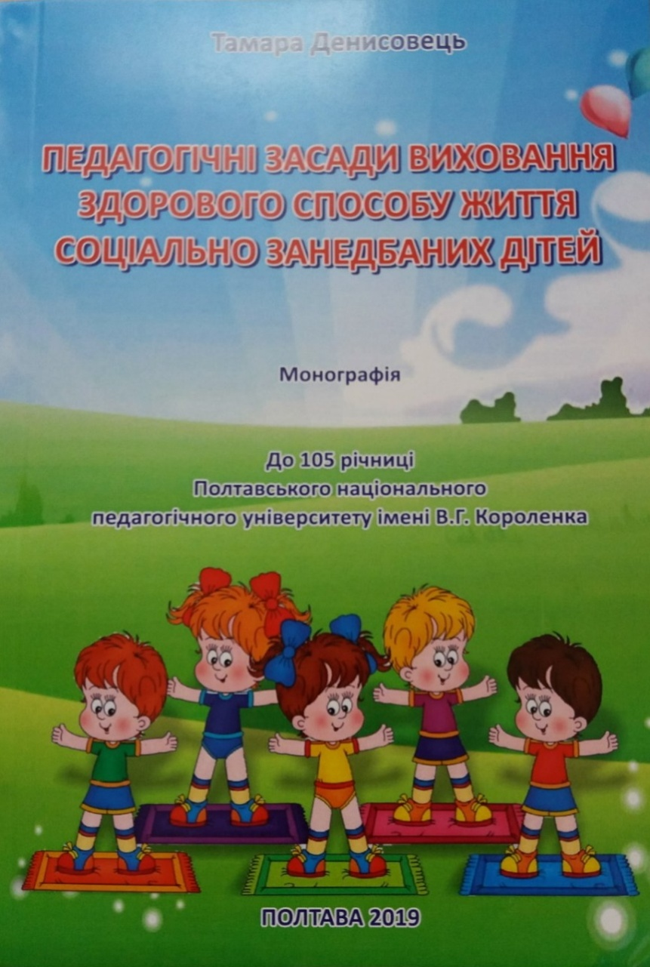
У 2019 році вийшла монографія Денисовець Т.М.

Slide 6
Шапаренко І. Є. отримала атестат доцента

Slide 7
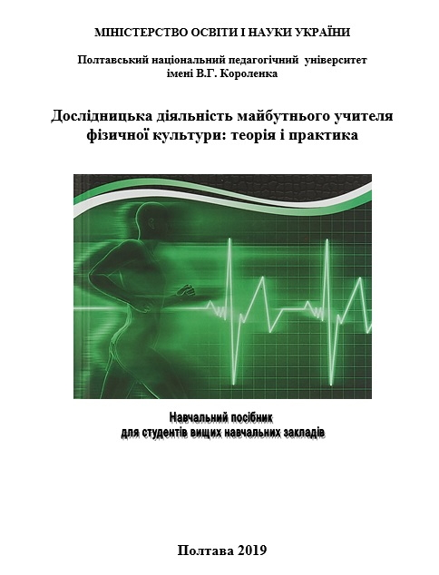
У 2019 році було опубліковані навчальні посібники для студентів факультету фізичного виховання:

Slide 8
У 2019 році було опубліковані навчальні посібники для студентів факультету фізичного виховання:

Slide 9
Здобутки кафедри у науково-дослідній роботі
Викладачами кафедри підготовлені: статті у виданні Scopus (Хоменко П.В., Шапаренко І.Є.) внесених у вітчизняні науково-метричні бази (Index Copernicus) – Мироненко С.Г., Согоконь О.А., Донець О.В.,
Викладачі кафедри взяли участь у Міжнародних (7 статей: Квак О.В., Денисовець Т.М., Мироненко С.Г., Согоконь О.А.) та Всеукраїнських (7 статей: Хоменко П.В., Денисовець Т.М., Согоконь О.А., Остапова О.О., Гогоць В.Д.) науково-практичних конференціях

Slide 10
Scopus

Slide 11
Іndeх Copernicus

Slide 12
Фахові видання за профілем кафедри

Slide 13
Сертифікати Міжнародних конференцій

Slide 14
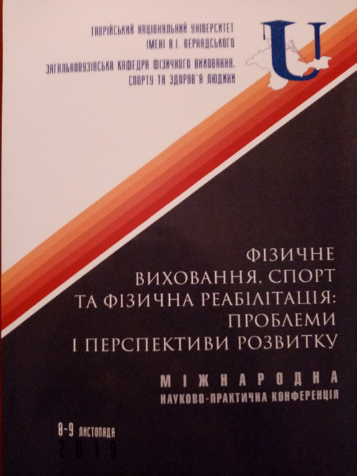
Участь у Міжнародних та Всеукраїнських конференціях

Slide 15
У 2019 році викладач кафедри Донець О.В. пройшов закордонне стажування в місті Варшава

Slide 16
Студентська наука
На кафедрі працює науковий гурток “Педагог” (керівник Согоконь О.А.)
На кафедрі працює 4 проблемні групи:
1. Квак О.В. “Новітні форми роботи з предметів медико-біологічного циклу”;
2. Мироненко С.Г. “Актуальні проблеми оздоровчо-реабілітаційних систем при різноманітних патологічних станах здоров’я”;
3. Шапаренко І.Є. “Актуальні проблеми фізіології рухової діяльності”;
4. Согоконь О.А. “Інноваційні форми роботи з фізичного виховання”;

Slide 17
Студентська наука
Кількість студентських публікацій, підготовлених за допомогою викладачів кафедри - 9,
кількість студентських публікацій у співавторстві з викладачами - 3

Slide 18
Рейтингова оцінка викладачів кафедри
1. Хоменко П.В. – 291 б.
2. Квак О.В. – 96 б.
3. Денисовець Т.М. – 639 б.
4. Согоконь О.А. – 399 б.
5. Мироненко С.Г. – 133 б.
6. Донець О.В. – 432 б.
7. Шапаренко І.Є. – 213 б.
8. Остапова О.О. – 267 б .
9. Гогоць В.Д. – 30 б.
Середній бал кафедри – 2473 б.

Slide 19
Дякую за увагу

